Slide 1

J-PARC物質情報3次元可視化装置用
信号積算型高速度カメラの整備計画
1
○呉田昌俊（日本原子力研究開発機構
原子力基礎工学研究部門 原子力センシング研究グループ）、
江藤剛治(近畿大学)、 新井正敏(J-PARCセンター)、
篠原武尚(J-PARCセンター) 、 瀬川麻里子（原子力センシング研究G）
京都大学原子炉実験所 中性子イメージング専門研究会
大阪、熊取、H24（2012）年1月5日

Slide 2
内容
2
パルス中性子イメージングとは
必要となるプロセスと従来法の課題
ISASシステム（J-PARC用高速度カメラシステム）
  目的と特長
  仕様（案）
  現状
  整備計画
まとめ

Slide 3
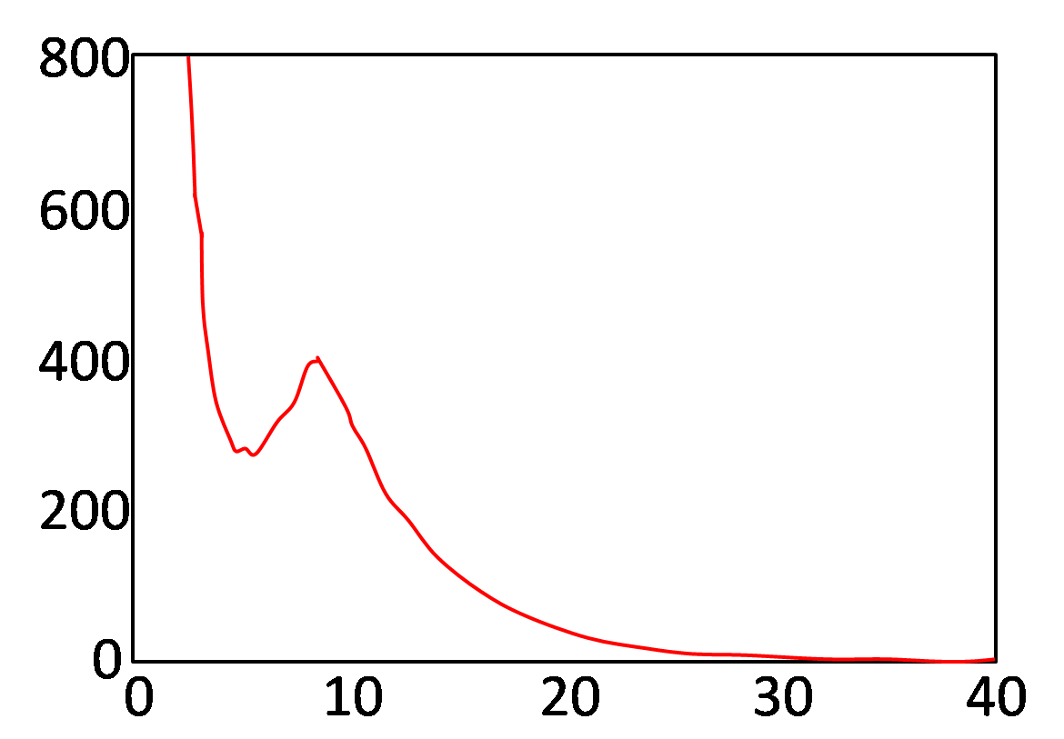
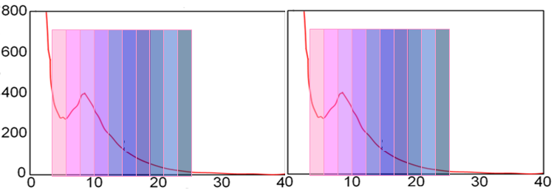
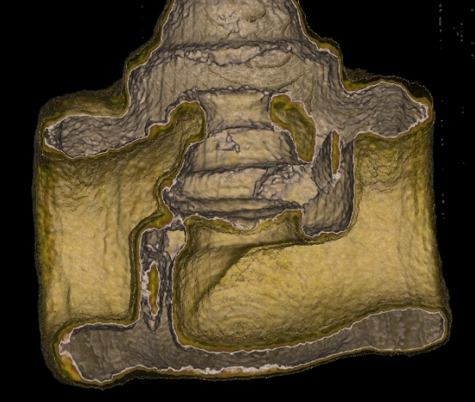
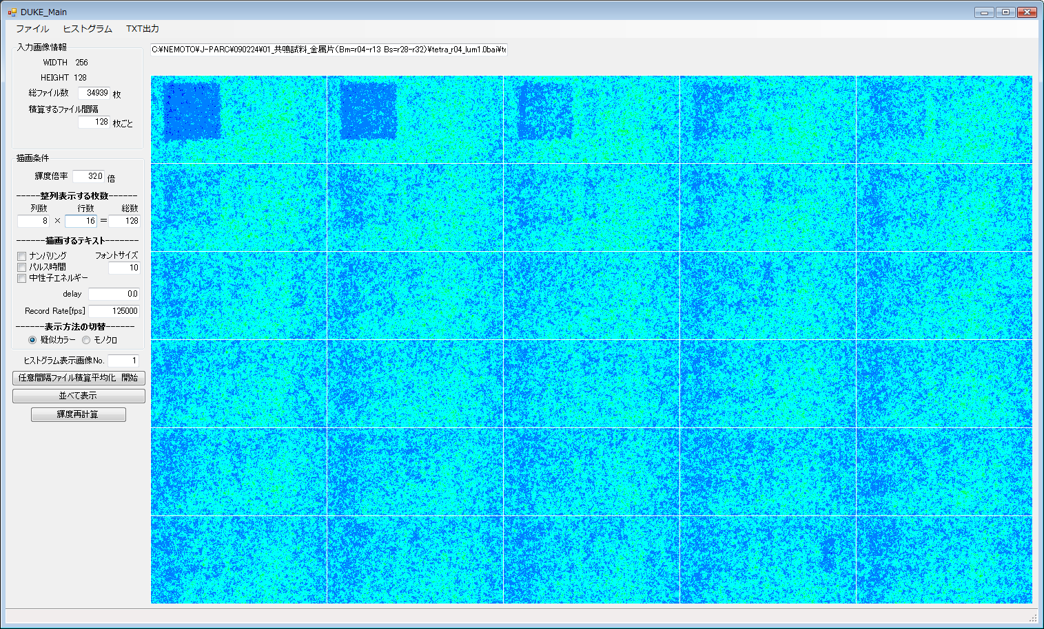
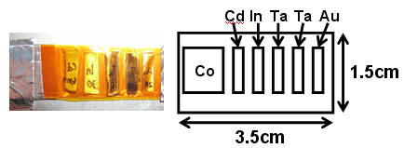
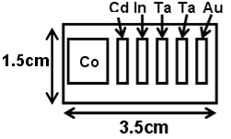
パルス中性子イメージングとは
3
【特長】飛行時間法（TOF） →“2D/３D＋中性子エネルギー( E )”の次元
→“物質情報”の多次元/マルチフィールド/多重可視化
→“物質情報をTOFで2/３次元イメージング”
中性子の強さ [n/cm²/ms]
シミュレーション*
※J-PARCセンター
時間 [ms]
（２５Hz）
（３D＋E）次元のデータ
様々な学術分野、産業分野
材料関連情報、磁場情報、元素情報等のデータ

Slide 4
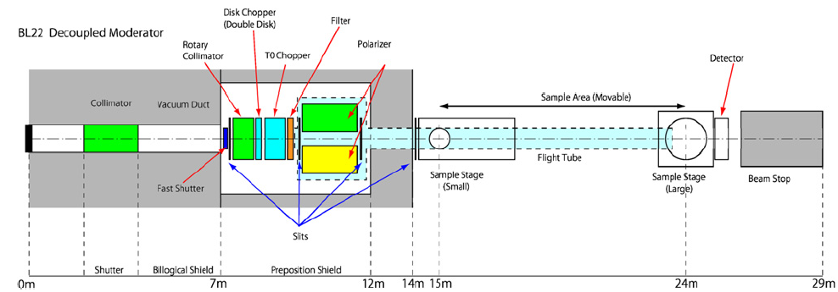
J-PARCを利用したパルス中性子イメージング
4
パルス中性子を利用することで可能となる事
ブラッグエッジ法による物質構造イメージング
共鳴吸収法による原子核種分析イメージング
偏極パルス中性子による磁場イメージング
位相コントラスト法による高分解能・高感度イメージング
J-PARC/MLF/ERNISの仕様（案）
物質情報３次元可視化装置（Energy-Resolved Neutron Imaging System: ERNIS）
基本仕様
・ 波長分解能 = 0.2～0.3%
・ L/D = 150～1000程度
・ 中性子偏極素子設置
測定空間
・ 線源から15～24m
・ 最大ビームサイズ = 30cm
検出器
・ 高速度カメラ型（主ISAS、副CMOS）
・ 高解像度カメラ型(CCD、CMOS)
・ 計数型（μPIC, GEM等）
データ処理
・ 専用1次処理サーバー ＋ 共通データ処理系
Y. Kiyanagi, et al., Nucl. Inst. Meth. A, 651, 16-20(2011).

Slide 5
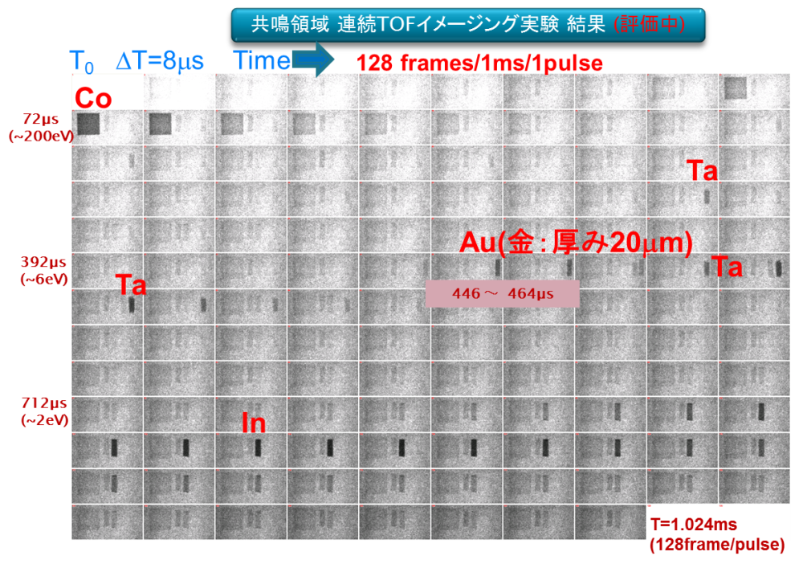
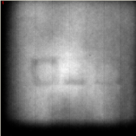
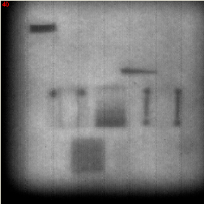
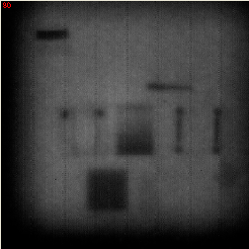
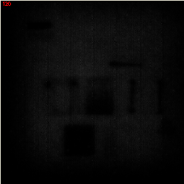
必要となるプロセスと従来法の課題
5
例え： スチルカメラ→露光時間（シャッター時間）、 JRR-3→照射時間 に対応
信号積算処理
従来法： 積算ソフトによる処理
時間
ビーム出力：20kW(25Hz), 撮影条件： BL10 @13.7m
・125,000 frame/s (125kHz, ΔT=8μs)
・256×128pixel, (1pixel〜200μm)
・積算数 ＝ 2720frame
信号積算処理
課題
信号転送時にノイズ混入→画質劣化(S/N低下）
オリジナルデータ量が膨大(数100GB)
データ処理量が膨大 → 時間がかかり過ぎる

Slide 6
ISASシステム（J-PARC用高速度カメラシステム）
6
目的
中性子パルスに同期して、画像信号を撮像素子内でリアルタイムで積算処理する機能を有する解像度固定の高速度カメラを整備する
基本仕様（設計の現状）
時間解像度
  1,000,000FPS （1Mfps） （1μs）
  連続撮影コマ数 ： 104Frame
空間解像度
  Phase1: 640x480 Pixel（固定）
  ➔ 将来: 720x1280 Pixels (ハイビジョン規格：最終目標)
  ISAS素子サイズ(36x20mmフルサイズ以内：Fマウント)
フレームインターバル(従来の記録速度)： 可変（プログラマブル）

Slide 7
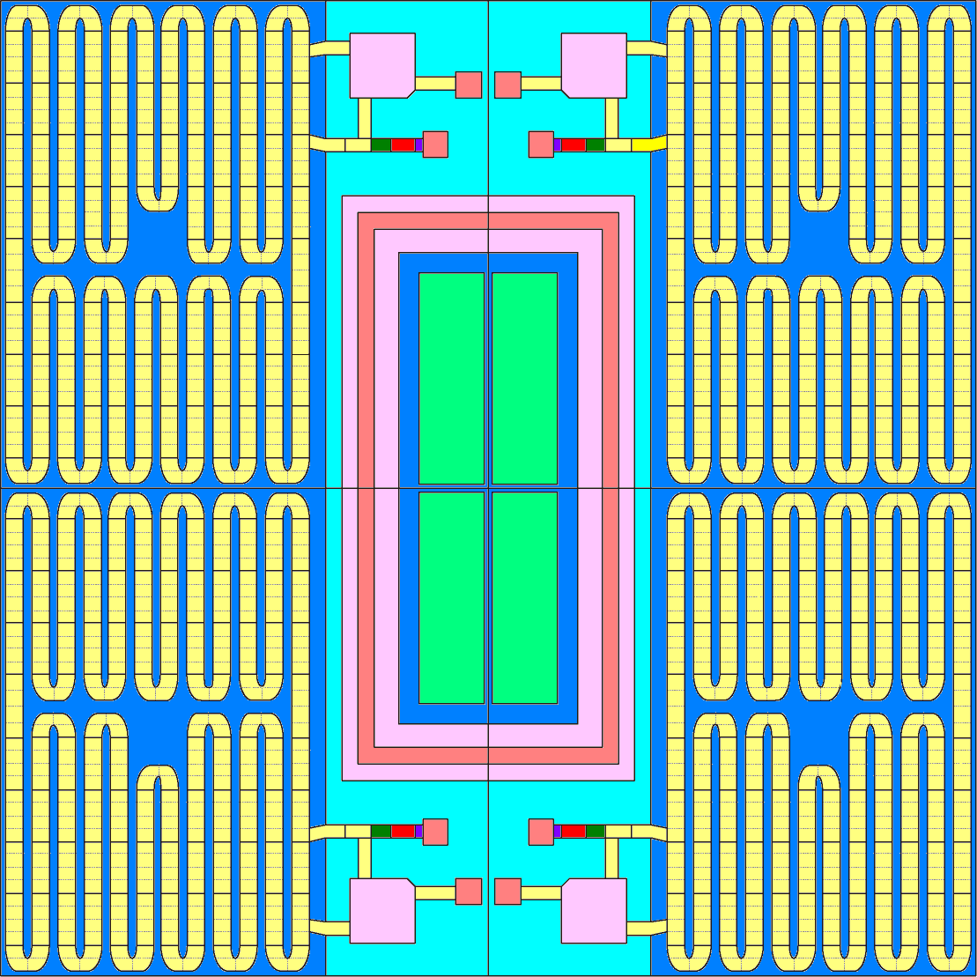
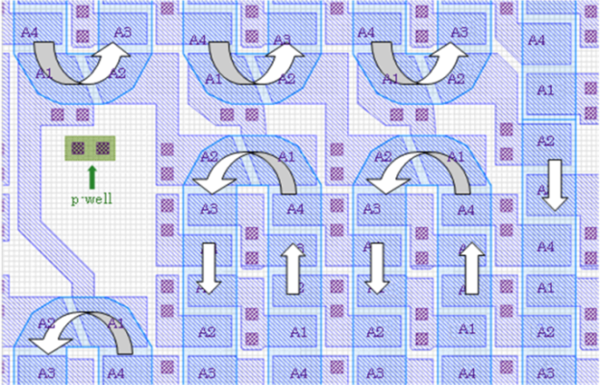
7
ISASシステム(撮影モード)
BSI-ISAS (Backside Illuminated Image Signal Accumulation Sensor)
４つの撮影モード
（１）ISASモード
画像信号積算・超高感度・超高速度撮影
裏面照射ループ型CCDメモリ
（２）ISISモード
連続上書き画素内記録・超高速撮影
（３）PPRモード
連続（部分）読み出し撮影（数1000fps）
(通常の高速度カメラモード)
（４）TOF用ISAS-PPR Hybridモード
画像信号積算・長時間記録・超高速撮影
1フレーム目は1ms, 以後フレームインターバルを1.06倍(100フレーム目で約200μs)
1から100フレーム： ISASモード（アナログ積算）
101フレーム以降： PPRモード（デジタル積算）
Hybrid CMOS/CCD ISAS
(2x2 pixels)

Slide 8
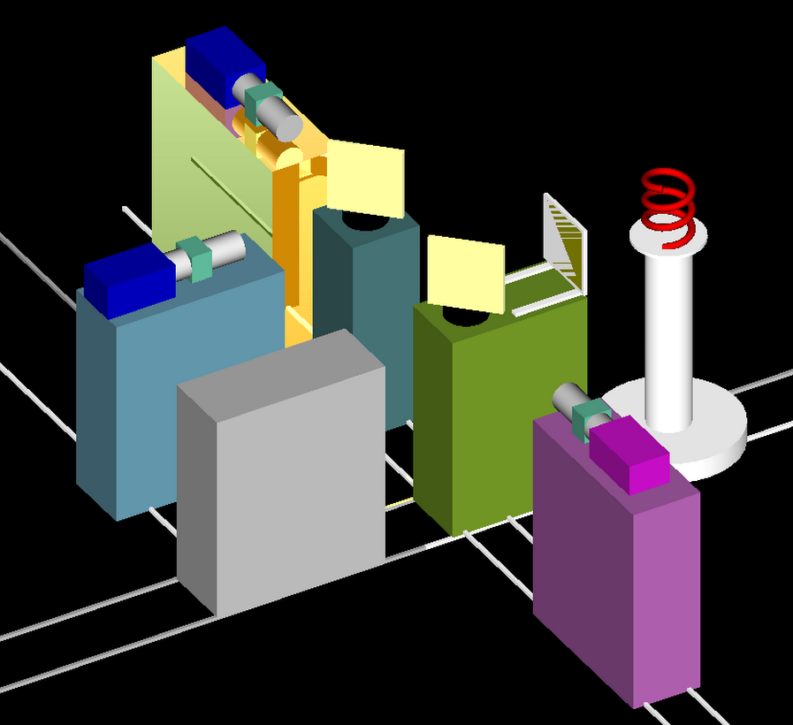
ISASシステム（整備計画）
8
平成24年度 ISAS素子（フェーズ１）製作
（マイルストーン： ISAS素子（フェーズ１）による積算イメージを取得）
平成25年度 ISAS（フェーズ２）高速度カメラ製作・動作確認
（マイルストーン： ISAS素子（フェーズ２）による高速度カメラ機能まで動作確認）
平成26年度 ISAS高速度カメラをJ-PARCに設置して動作確認、その他も完成
（マイルストーン： ISAS高速度カメラ２台のJ-PARCパルス中性子場での動作確認）
ISAS
イメージ
中性子ビーム:
30cmx30cm
分光ミラー
超広帯域誘多膜プレート
試料
コンバータ
１）2台のISASを配置
波長領域・増幅率の２領域同時
選択を可能に
２）回転ミラー設置
必要な撮像時間によってデバイスの選択を可能に
（ISAS/高解像/CCD等）
３）カメラ型と計数型の同時設置
試料台
ISAS
ミラー
（回転可）
計数型検出器台
高解像度、CCD型カメラ（中性子II）

Slide 9



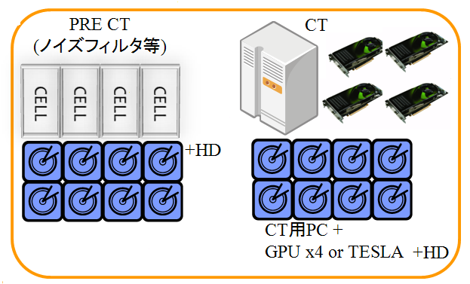
イメージングシステムの概要図（提案イメージ）
9
NETWORK
計測・制御の統一化
キャビン(遠隔計測・制御）
実験室
システム制御* ・
解析用
ユーザー端末
撮像システム(レール可動型）
控室(監視）
解析用データ
一時保管用 4T
CT解析・可視化用
1.5m
モニター用
ユーザー端末
データ用ストレージ
J-PARC MLF内
大型ストレージ
+ PC
カメラ制御用PC
ファイバ
500MB/s以上
（カメラからの書き込みと
解析への転送が同時にこなせる程度）
システム
＊試料制御
＊測定制御
＊バックアップ制御

Slide 10
10
まとめ
J-PARC/ERNIS用共用カメラ型中性子２次元検出器として、
信号積算型高速度カメラ（ISAS）の整備計画をまとめた
① 特長
・ループ型CCDメモリで超高速・リアルタイム・アナログ信号積算(1Mfps)
・裏面照射型CCDで高感度
・画素数固定(フェーズ１=640x480(目標))
・フレームインターバルが可変
・CMOSで高速ランダムリードアウト（自由領域読み出し）
② 整備計画
・H26年度末 2台のISASを含むカメラ型システムをNRNIS
に設置完了

Slide 11
補足資料 ： 可視化対象物と中性子イメージング実験のセッティング
 | 特長 | 基礎 ・応用分野 | 必要な分解能 | 大よそ 必要な 視野 | 検出器
 |  |  |  |  | 計数型 | カメラ型
１）ブラッグエッジ | ＊結晶の物理情報 | 鉄鋼・物性・機械・安全・構造等 | 波長分解能 0.2,0.3％ L/D>150 | ~30cm | ・MCPｓ ・GEM ・μ-PIC | ・高速度 ・高解像 （CMOS） ・ISAS
２）共鳴吸収 | ＊元素識別 ＊拡散現象 ＊追跡調査 | 考古学・遮蔽材・原子炉工学 ・材料等 | 空間分解能 <0.5㎜ L/D>150 | ~30cm
３）偏極 | ＊磁場情報 | 鉄鋼・加速器物理・自動車産業等 | L/D>1000 |  |  | ・高解像 （CMOS） ・CCD
４）高分解能 | ＊物理情報 ＊将来：位相変動量のイメージング ＊干渉と波長依存測定 ＊流動情報 | 考古学・物性・精密機器・安全等 | 空間分解能 <0.1㎜ L/D>1000 pinholeにて実現 （Phase contrast 7000@ANTARES） | 3-10cm 程度 |  | ・CCD

Slide 12
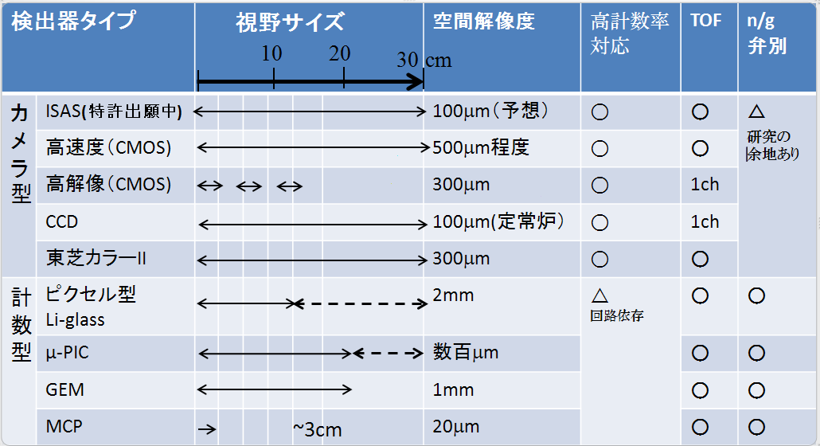
補足資料 ： 検出器タイプ別特徴
12
それぞれ特徴がある
➔ ユーザーは必要な情報に応じて、必要な機器を選択する必要がある
 | スペック | 特長
カメラ型イメージング | 空間分解能 1mm~数十μm | 広い視野に対応し、瞬時計測が可能 高計数率への対応可能
計数型イメージング | 空間分解能 1mm~数十μm | 高い時間分解能(μs以下）、 イベントモードでの計測が可能

